Slide 1


Universidade Federal do Rio de Janeiro
Instituto de Bioquímica Médica Leopoldo de Meis
ECG - Exame de Conhecimentos Gerais
Bibliometria e a avaliação da publicação científica
Gabriel Alves Vieira

Slide 2
Conceituando diferentes “metrias”
Informetria: “O estudo da aplicação de métodos matemáticos aos objetos da ciência da informação” (Nacke, 1979)
Mais geral, cobre todos os tipos de informações
Bibliometria: “A aplicação de métodos matemáticos e estatísticos a livros e outros meios de comunicação” (Pritchard, 1969)
Engloba artigos publicados em periódicos
Cientometria: “Os métodos quantitativos da pesquisa sobre o desenvolvimento da ciência como processo informacional” (Nalimov, 1971)
Visa avaliar a pesquisa científica
Disseminação da informação: artigos
Sobreposição com a bibliometria
Grande foco em citações
Citações ligam pessoas, idéias, revistas e instituições
Formam uma rede que pode ser analisada quantitativamente

Slide 3
Origens (Urbizastegui, 2007)
Frommichen e Balbi (Séc. XVIII-VIX)
Métodos estatísticos
Publicação de livros e condições das bibliotecas na Europa
Galton (1869)
Identificação de cientistas eminentes por meio de citações
Genialidade, não produtividade
Coles & Eales (1917)
Análise estatística da literatura de Anatomia Comparada (1550-1860)
Dresden (1922)
Primeira análise da produtividade de autores usando artigos
Três leis clássicas da bibliometria
Leis empíricas sobre o comportamento da literatura
Método de medição da produtividade de cientistas - Lei de Lotka (1926)
Lei de dispersão do conhecimento científico - Lei de Bradford (1934)
Modelo de distribuição e frequência de palavras em textos - Lei de Zipf (1936)

Slide 4
Lei de Lotka (1926)
Autores com 1 contribuição em um campo - aprox. 60%
Autores com n contribuições: 1/n² dos com 1 contribuição
2 contrib: 15% (1/2² x 60); 10 contrib: 0,6% (1/10² x 60)
Poucos pesquisadores - Muitas publicações
Lei de Bradford (1934)
Divide periódicos de um assunto em zonas com o mesmo nº de artigos
Zona “Core”: Publica mais artigos por periódico
Outras zonas: N^{n} = k^{n} x N₀
3 zonas (1/3 do total de artigos cada, N₀ = 100 e k^{n} = 3):
100 : 300 : 900
Poucos periódicos - Muitos artigos
Lei de Zipf (1936)
Contagem de palavras - Rank e frequência inv. proporcionais
Rank x Frequência = Constante
1 x 30; 2 x 15; 3 x 10 ...
Poucas palavras - Muitas ocorrências
n = nº da zona
N = Nº de periódicos na zona n
k = Constante de Bradford
N⁰ = Periódicos na zona “core”

Slide 5
Lei de Lotka (1926)
Autores com 1 contribuição em um campo - aprox. 60%
Autores com n contribuições: 1/n² dos com 1 contribuição
2 contrib: 15% (1/2² x 60); 10 contrib: 0,6% (1/10² x 60)
Poucos pesquisadores - Muitas publicações
Lei de dispersão de Bradford (1934)
Divide periódicos de um assunto em zonas com o mesmo nº de artigos
Zona “Core”: Publica mais artigos por periódico
Outras zonas: N^{n} = k^{n} x N₀
3 zonas (1/3 do total de artigos cada, N₀ = 100 e k^{n} = 3):
100 : 300 : 900
Poucos periódicos - Muitos artigos
Lei de Zipf (1936)
Contagem de palavras - Rank e frequência inv. proporcionais
Rank x Frequência = Constante
1 x 30; 2 x 15; 3 x 10 ...
Poucas palavras - Muitas ocorrências
n = nº da zona
N = Nº de periódicos na zona n
k = Constante de Bradford
N⁰ = Periódicos na zona “core”
Distribuições assimétricas

Slide 6
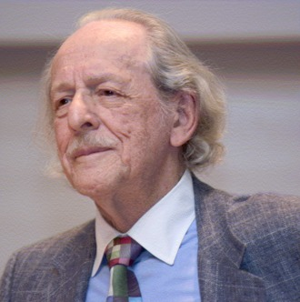
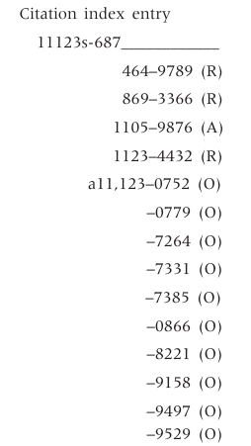
Eugene Garfield (1925-2017)
1955 - Science Citation Index (SCI)
Sistema de recuperação de informação (Database)
“Quem citou o artigo X”?
Indentificador único: (Código da revista)-(Código do artigo)
Facilita recuperação do nº de citações para:
Artigos
Revistas
Base dos bancos de dados de citação modernos
Problema - quantidade de informação (1955)
50000 periódicos
1 a 3 milhões de novos artigos por ano
Seleção de periódicos mais relevantes (“Core” - Bradford)
Cobertura < 100% : Perda de informação - databases atuais
Fonte: Wikipedia
Fonte: Garfield(1955)

Slide 7

Eugene Garfield (1925-2017)
1956 - Institute for Scientific information (ISI)
Fornecer serviços/informações cientométricas
Atualmente: Popriedade da Clarivate Analytics
Dois principais produtos:
Web of Science (WoS) - 1997
Banco de dados de citações
Combinação de diferentes Índices de Citação
Science Citation Index - SCI
Social Sciences Citation Index - SSCI
Arts & Humanities Citation Index - A&HCI
Journal Citation Reports (JCR) - 1976
Publicação anual
Estatística descritiva sobre a publicação científica
Diversos indicadores cientométricos
Journal Impact Factor (JIF) ou Fator de Impacto (FI)
Fonte: Wikipedia
Notes:
A citation index is built on the fact that citations in science serve as linkages between similar research items, and lead to matching or related scientific literature, such as journal articles, conference proceedings, abstracts, etc. In addition, literature which shows the greatest impact in a particular field, or more than one discipline, can be easily located through a citation index. For example, a paper's influence can be determined by linking to all the papers that have cited it. In this way, current trends, patterns, and emerging fields of research can be assessed. Eugene Garfield, the "father of citation indexing of academic literature,"[3] who launched the Science Citation Index (SCI), which in turn led to the Web of Science,[4] wrote:
Citations are the formal, explicit linkages between papers that have particular points in common. A citation index is built around these linkages. It lists publications that have been cited and identifies the sources of the citations. Anyone conducting a literature search can find from one to dozens of additional papers on a subject just by knowing one that has been cited. And every paper that is found provides a list of new citations with which to continue the search. The simplicity of citation indexing is one of its main strengths.[5]
https://clarivate.com/webofsciencegroup/solutions/the-history-of-isi/

Slide 8



Citation Indexing Databases
Web of Science (ISI) e Scopus (Elsevier)
Databases pagas
Escolha de revistas a serem indexadas
Cobertura variável dependendo do campo
Boa cobertura para ciências naturais
Moderada para ciências sociais
Pobre para humanas/artes
Google Scholar
Gratuita
Vasculha a Web por documentos com citações
Cobertura bem maior
Qualidade da informação de citação é menor
Fonte: Wikipedia
Notes:
Scielo Citation Index - Scielo CI - Foi incorporado ao WoS

Slide 9
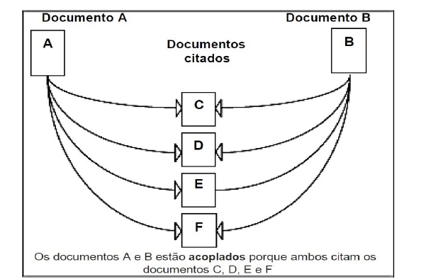
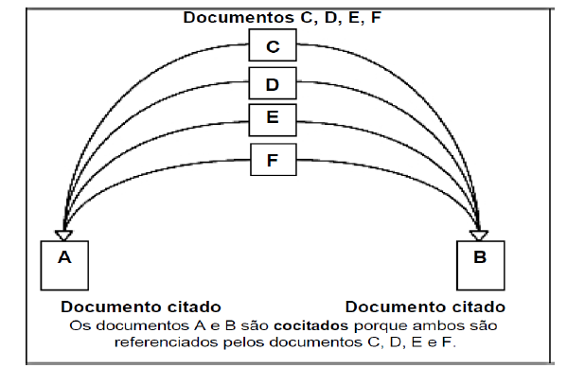
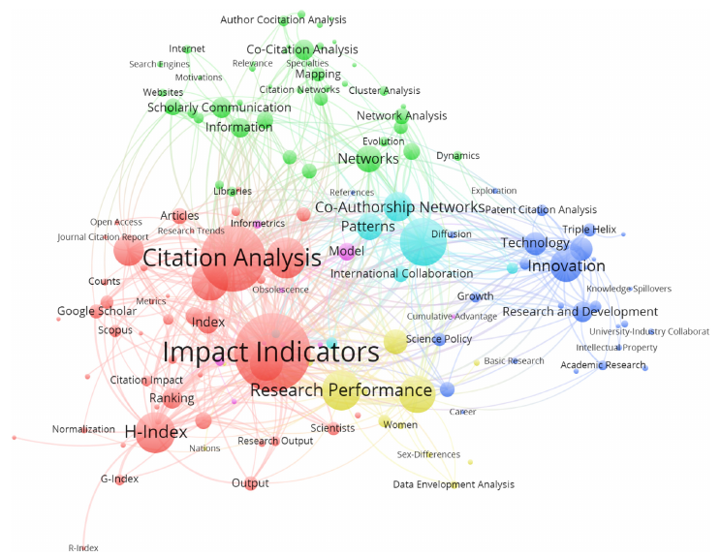

Disponibilidade de dados cientométricos
Similaridade semântica
Acoplamento bibliográfico
Co-citação
Análise historiográfica
Papers mais relevantes para o desenvolvimento de uma área
Estrutura intelectual
Tópicos mais discutidos
Co-ocorrência de palavras
Bibliometrix (Aria & Cuccurullo, 2017)
Gracio (2016)
https://github.com/massimoaria/bibliometrix
Khasseh et al. (2017)

Slide 10
Avaliação da publicação científica
Revisão por pares - Clássica
Indicadores (métricas)
Databases/journals costumam fornecer métricas
Fazem uso de citações
Quanto mais citações, maior a “qualidade” (impacto)
Tempo de acúmulo de citações - Janela de citação
Três níveis principais:
Journal-level metrics (Fator de impacto)
Author-level metrics (Índice H)
Article-level metrics (Altmetria)
Úteis, porém limitados
Críticas - mal uso das métricas
Conhecimento dos usos e desusos
Notes:
https://www.enago.com/academy/what-are-different-research-metrics/

Slide 11
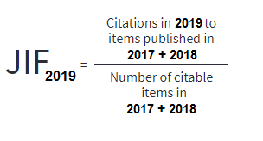
Journal metrics - Fator de Impacto (FI)
Criado por Garfield e Sher (1963)
Selecionar revistas mais relevantes para:
Science Citation Index
Bibliotecas institucionais (assinaturas)
Popularização com o Journal Citation Records
Amplamente utilizado
Avaliação de artigos, pesquisadores, instituições...
Calculado com base na indexação do WoS
Vantagens - Pendlebury (2008)
Cálculo smiples
Média das citações daquele ano por artigo de uma revista
Considerados artigos dos últimos 2 anos
Visão global das revistas influentes dentro de um dado corpus
Publicado desde 1976
Permite estudar a mudança da influência das revistas ao longo do tempo
Várias limitações - Mal usos
https://jates.org/index.php/jatespath/Metrics
Notes:
https://www.enago.com/academy/what-are-different-research-metrics/

Slide 12
Journal metrics - Fator de Impacto (FI)
Uso da média
Média salarial - Empresa de 10 pessoas
15000 reais
Notes:
https://www.enago.com/academy/what-are-different-research-metrics/

Slide 13
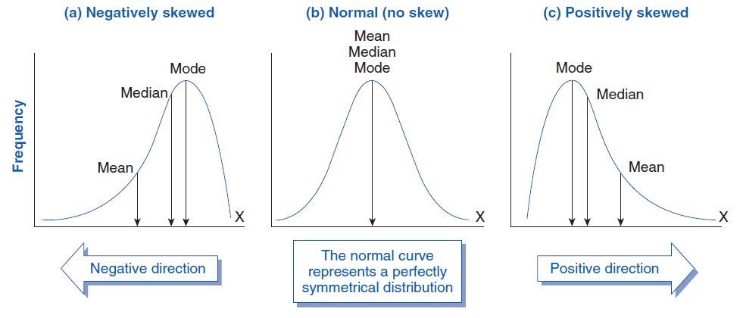
Journal metrics - Fator de Impacto (FI)
Salários:
60000
55000
15000
5000
2000
2000
2000
2000
2000
2000
Uso da média
Média salarial - Empresa de 10 pessoas
15000 reais
Distribuição assimétrica dos salários
Poucas pessoas ganham muito
Média não representa bem os salários individuais - Superestimação
https://www.biologyforlife.com/skew.html
Notes:
https://www.enago.com/academy/what-are-different-research-metrics/

Slide 14
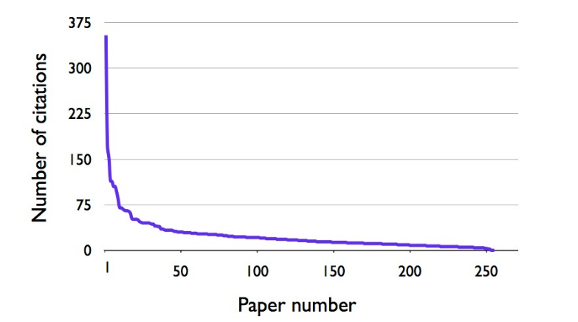
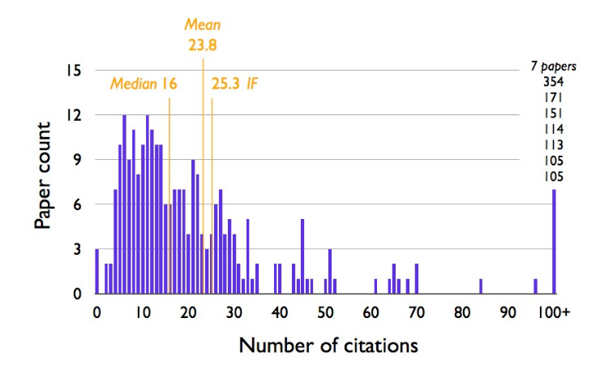
Journal metrics - Fator de Impacto (FI)
Uso da média
Média de citações - Nature chemistry (2014)
23.8
Distribuição assimétrica das citações
Poucos artigos ganham muitas citações
Média não representa bem as citações dos artigos individuais - Superestimação
Mal uso do FI:
Avaliar artigos individuais ou pessoas
Fonte: https://chemistrycommunity.nature.com/posts/46947-nature-chemistry-s-2014-impact-factor-citation-distribution
Notes:
https://www.enago.com/academy/what-are-different-research-metrics/

Slide 15
Journal metrics - Fator de Impacto (FI)
Fator de impacto pode ser manipulado
“Gaming” editorial - Aumentar IF
Priorizar publicação de revisões
Mais citadas que artigos originais
Pressionar autores a citar papers da revista
Pendlebury (2008)
Citable items = Artigos originais + revisões
Editoriais, cartas, correções
Não entram no denominador
Citações entram no numerador
FI maior que a média
Revista pode focar nesses itens
O que entra no denominador?
Crítica - Falta de transparência
Fonte: https://jates.org/index.php/jatespath/Metrics
Fonte: https://chemistrycommunity.nature.com/posts/46947-nature-chemistry-s-2014-impact-factor-citation-distribution
Notes:
https://www.enago.com/academy/what-are-different-research-metrics/

Slide 16
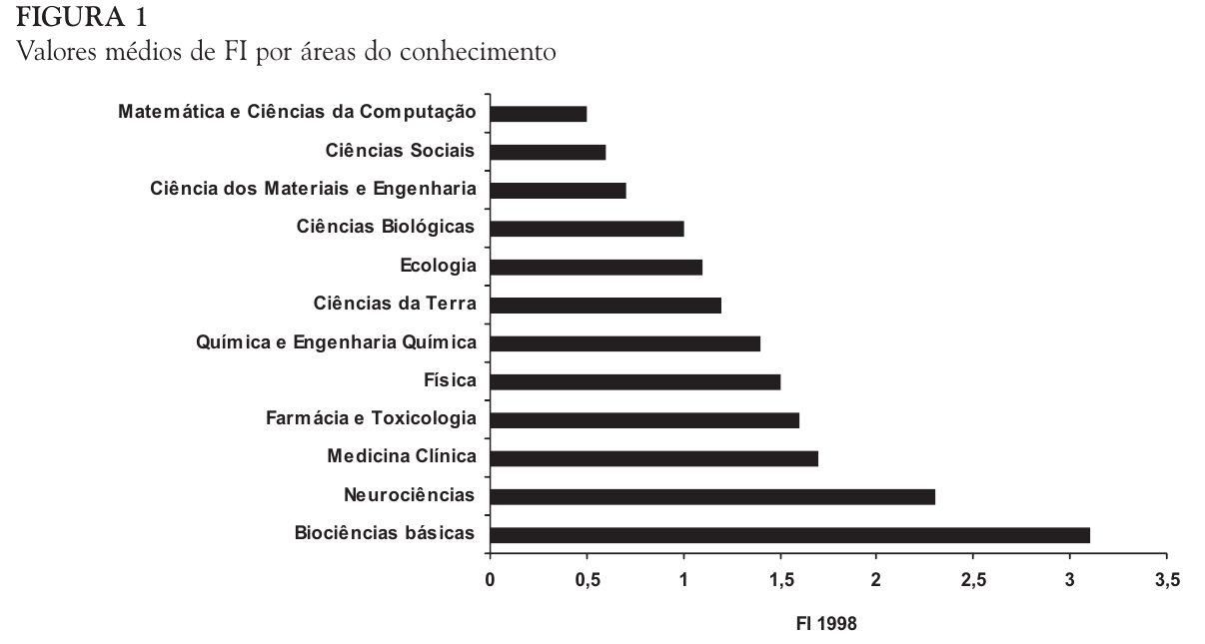
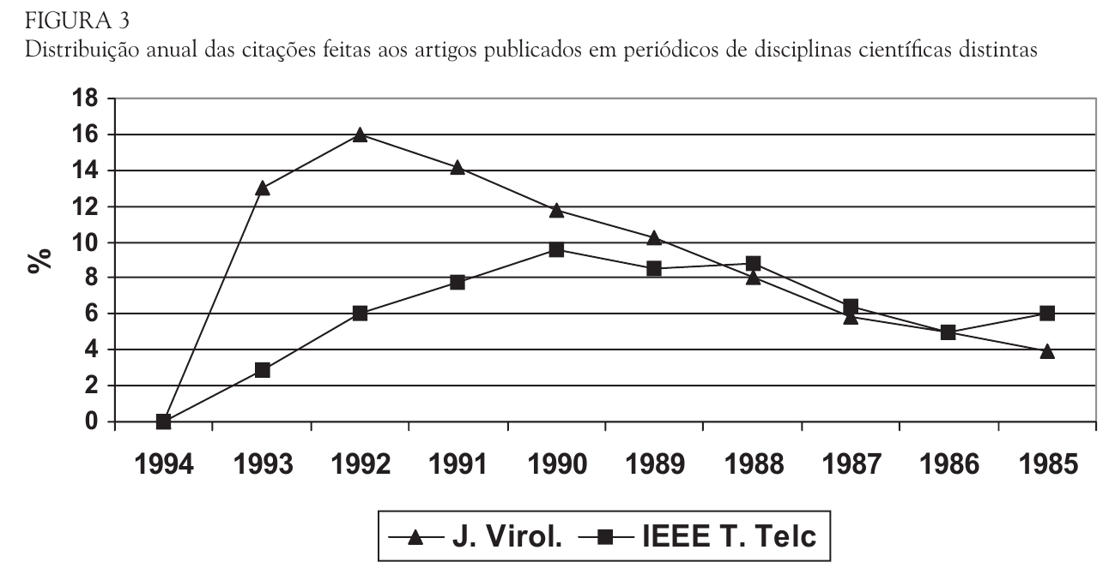
Journal metrics - Fator de Impacto (FI)
Mal uso: Usar FI para comparar áreas distintas
Diferentes áreas (Strehl, 2005):
Diferenças em taxas de publicação e citação em periódicos
Humanas - Publicação em livros
Computação - Eventos
Diferenças no IF
Diferença na obsolescência da informação
Diminuição do uso da informação ao longo do tempo
Meia-vida das citações
Tempo para que 50% das citações recebidas por um periódico apareçam na literatura
FI - Janela de citação de 2 anos
Favorecimento de disciplinas com meia-vida curta
Indicadores normalizados por campo
Fonte: Strehl (2005)
Notes:
https://www.enago.com/academy/what-are-different-research-metrics/

Slide 17
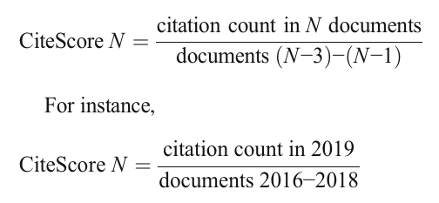
Journal metrics - CiteScore (CS)
Métrica do Scopus (2016)
Cálculo:
Num: Contagem de citações do ano N
Den: Documentos dos últimos 3 anos
Maior competidor do FI (Teixeira, 2020)
Disponível para mais revistas (38000 vs 12500)
Mais transparente sobre seu cálculo
Aceita documentos de diversos tipos
Associado a livros
Janela de citação de 3 anos
Mais adequada para várias disciplinas
Ainda possui limitações
Não deve ser usado para avaliar publicações/pesquisadores individuais
Não é normalizado por campo - inadequado para comparar disciplinas
Fonte: Roldan-Valadez et al. (2019)

Slide 18
Journal metrics
SCImago Journal Rank (SJR)
Pesos diferentes para citações
Source-Normalised Impact per paper (SNIP)
Normalizado para comparação entre disciplinas
Eigenfactor (ES)
Pesos para citações por meio de análise da rede de citações
Algoritmo similar ao Google Page Rank
Determina as revistas mais influentes
Article Influence Score (AIS)
ES/nº total de papers da revista nos últimos 5 anos
Immediacy index
Nº médio de vezes que um artigo é citado no ano de sua publicação

Slide 19
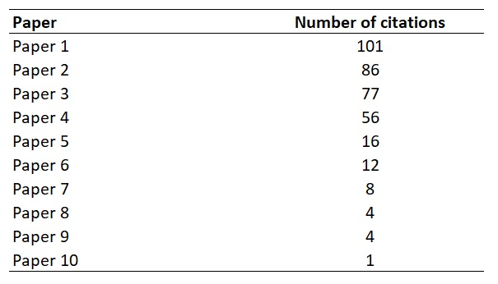
Author metrics - Índice h
Criado pelo físico Jorge E. Hirsch (2005)
Objetivo: avaliar pesquisadores individuais
Cálculo
O índice h de um determinado pesquisado é [h] se:
[h] entre seus [N] artigos têm pelo menos [h] citações cada
os outros artigos [N-h] têm menos que h citações cada.
h-core: Publicações cujo nº de citações > h
Vantagens
Fácil de entender/calcular (WoS, Scopus e GS)
Faz uma combinação de:
Impacto (citações)
Produtividade (artigos)
Pode ser usado para qualquer coleção de artigos
Indivíduos, grupos de pesquisa, instituições, revistas...
Limitações
Qual o índice h desse pesquisador?
https://toptipbio.com/wp-content/uploads/2017/09/h-index-example.jpg

Slide 20
Author metrics - Índice h
h = 7
Dentre todos os artigos do pesquisador, 7 possuem mais que 7 citações.
Criado pelo físico Jorge E. Hirsch (2005)
Objetivo: avaliar pesquisadores individuais
Cálculo
O índice h de um determinado pesquisado é [h] se:
[h] entre seus [N] artigos têm pelo menos [h] citações cada
os outros artigos [N-h] têm menos que h citações cada.
h-core: Publicações cujo nº de citações > h
Vantagens
Fácil de entender/calcular (WoS, Scopus e GS)
Faz uma combinação de:
Impacto (citações)
Produtividade (artigos)
Pode ser usado para qualquer coleção de artigos
Indivíduos, grupos de pesquisa, instituições, revistas...
Limitações - Criação de várias outras métricas
h = 7
https://toptipbio.com/wp-content/uploads/2017/09/h-index-example.jpg

Slide 21
Author metrics - Índice h
Varia entre as diferentes disciplinas
Comparar pesquisadores de diferentes áreas (sem normalização) - Mal uso
Pode ser influenciado por auto-citações
Autor citado pelo menos h² vezes
h = 7: 7 papers com pelo menos 7 citações cada (7² )
Quanto maior o valor de h:
Mais difícil aumentá-lo (exponencial)
Não é afetado por nº de citações do h-core
Se um paper é adicionado ao h-core
Independente do nº de citações, o h aumenta em 1
Citações em excesso (acima do valor h) não são consideradas
Dois autores - mesmo índice h - diferente nº de citações
Índice g (Egghe, 2016)
g é o número de artigos que apresentam acúmulo de citações igual ou maior a g²
g >= h
g = 10
Os top 10 artigos mais citados do pesquisador apresentam acúmulo de citações igual ou maior a 100
g = 10
https://toptipbio.com/wp-content/uploads/2017/09/h-index-example.jpg

Slide 22
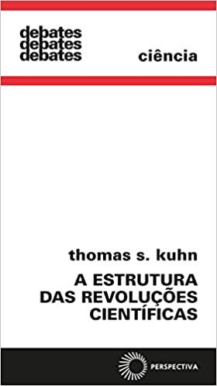

Author metrics - Índice h
Correlacionado ao tempo de existência das publicações
Continua crescendo para cientistas inativos
Jovens pesquisadores em desvantagem
O índice h não permite comparar pesquisadores em diferentes estágios de suas carreiras
Quociente/patâmetro m (Hirsch, 2005)
Normalização pelo tempo de atividade
Divisão do índice h pelo número de anos desde a primeira publicação do pesquisador
Dependente do número total de publicações
Autores com poucas publicações em desvantagem
Mesmo se tiverem alto nº de citações
Thomas Kuhn
Citações totais no Google Scholar: Top 20
h-index: 64
Diferentes métricas - resultados extremos
Fonte: amazon.com.br
Fonte: Google Scholar

Slide 23
Author metrics
Contemporary h-index (h^{c}-index)
Dá maior peso a artigos mais recentes
Distingue pesquisadores ativos
a-index
Média de citações dos papers do h-core
Autores com mais publicações são penalizados
Divisão das citações por um valor de h maior
m-index
Mediana das citações do h-core
Distribuição assimétrica das citações
r-index
Raiz da soma das citações do h-core
Criado em resposta ao a-index

Slide 24
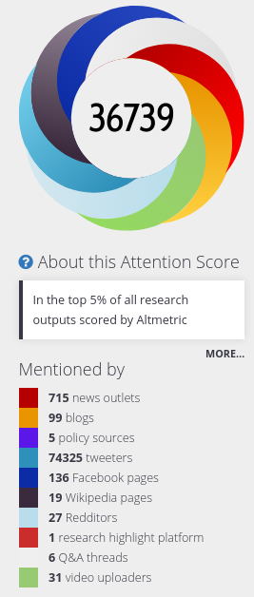
Article metrics - Altmetria
Altmetrics - “Alternative metrics”
O foco não é em citações de artigos
Medir a atividade online de um determinado trabalho
Avaliação de impacto a partir de diferentes fontes
Visualizações e downloads: ResearchGate/site do periódico
Discussão em mídias sociais/blogs
Citações em páginas da Wikipedia
Desvantagens
Manipulável - “compra” de likes e tweets
Alto engajamento não significa que o trabalho é excelente
Tópico é controverso ou está na moda
Dados podem ser alterados ou deletados
Recente: Desenvolvimento teórico incipiente
Área promissora
Impacto acadêmico (cientometria) + público (altmetria)
Fonte: https://www.altmetric.com/details/77676422

Slide 25
Métricas vs. peer review
Aumento da produção científica
Peer-review mais dispendioso
Processo qualitativo/Falta de transparência
Abusos - Conflitos de interesse
Maior incorporação das métricas na avaliação
Diferentes níveis: Nacional a individual
Contratação, financiamento, etc...
Métricas superiores a peer-review (Abramo & D'Angelo, 2011)
Acurácia, robustez, funcionalidade, tempo e dinheiro
Altos índices de correlação para várias áreas
Exceção: Ciências humanas e sociais
Menor disponibilidade de dados de citação

Slide 26
Citações e qualidade
Qualidade:
Propriedade da publicação e da pesquisa contida nela
Multidimensional e relativa
Importância:
Potencial de influenciar outras pesquisas se a comunicação científica fosse perfeita
Impacto
Influência efetiva em outras pesquisas
Métricas
Não medem qualidade
Se baseiam em citações - medem impacto
Aspecto bem específico da qualidade
Vários motivos para se citar - inclusive para se criticar (citações negativas)

Slide 27
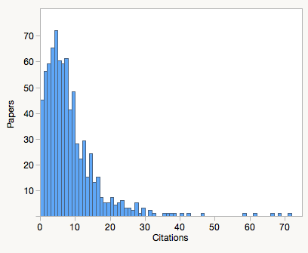
Citações e qualidade
Distribuição assimétrica das citações:
Maioria dos papers recebe poucas ou nenhuma citação
Pesquisas associadas a questões locais/nacionais
Revistas com menor visibilidade
Poucas citações
Peer-review
Análise do conteúdo da pesquisa à luz do seu contexto cognitivo e social
Captura aspectos da qualidade de um artigo não representados pelas métricas
Fonte: https://scholarlykitchen.sspnet.org/2016/07/18/will-citation-distributions-reduce-impact-factor-abuse/

Slide 28
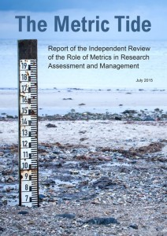
Uma bordagem balanceada (Butler, 2008)
Usar tanto métricas quanto revisão por pares:
Se complementam, dando uma visão mais ampla:
Recepção da comunidade científica e análise detida do conteúdo
Podem reduzir mutuamente seus viéses
Possuem correlação em várias áreas:
Não é redundância
Possibilidade de refinamento da avaliação
Divergência - Discutida entre os avaliadores
Modelo misto peer-review e métricas
REF (Research Excelence Framework) - Reino Unido
Avaliação da qualidade - Peer-review associado a métricas
REF 2014 - The Metric Tide
“Métricas devem dar suporte, não suplantar, o julgamento de especialistas”
Fonte: https://responsiblemetrics.org/the-metric-tide/

Slide 29

Qualis e a avaliação da pós-graduação (Barata, 2016)
CAPES
Avaliação dos programas de pós-graduação
Qualis Periódicos
Ferramenta de avaliação da PG
Divisão da produção em 49 áreas
Um comitê para cada área
Capes estabelece princípios gerais de avaliação
Ajustes nos critérios e indicadores usados para clasificar periódicos em estratos (A1-2, B1-5, C)
Lista de classificação dos periódicos - atualizada anualmente
Produção intelectual da PG avaliada com base na classificação do veículo (revista)
29 áreas - FI como principal definidor da classificação (deoliveira, 2017)
Periodicos multidisciplinares
Bem avaliados em uma área, mal avaliados em outra.
Pesquisador publica fora da área da sua PG é prejudicado.
Fonte: Wikipedia

Slide 30
Qualis Referência (Perez, 2020)
Reformulação do qualis - Ainda em debate
Visa criar um Qualis único, válido para todas as áreas
Fortemente baseado em métricas para definir a posição dos periódicos nos estratos
Scopus (CiteScore)
WoS (FI)
Google Scholar (h-index) - em menor nível
“Qualis visa avaliar os programas de pós-graduação com base na qualidade dos veículos usados para sua produção intelectual, não o pesquisador” (Barata, 2016)
Parte importante da definição da nota do programa
Guia ações e políticas - Alocação de recursos para as diferentes PGs
Efeitos diretos sobre carreira de professores/alunos

Slide 31
Qualis Referência (Perez, 2020)
Preocupações acerca de da implementação
Periódicos brasileiros - Menos citações que os internacionais
Se comparar ambos com a mesma métrica:
Revistas brasileiras nos estratos inferiores
Menos atrativas - Mudança do padrão de publicação dos pesquisadores:
Alinhamento das pesquisas com os interesses internacionais
Distanciamento de questões locais
Revistas nacionais sendo extintas (Internationalize or Perish)
Perderíamos veículos de disseminação de temas locais
Maior competição por revistas internacionais
Autores e programas já inseridos internacionalmente seriam privilegiados

Slide 32
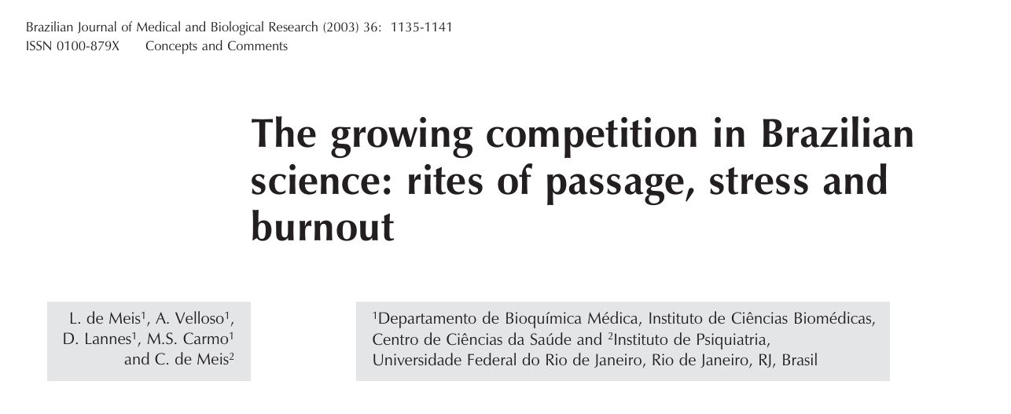

Slide 33
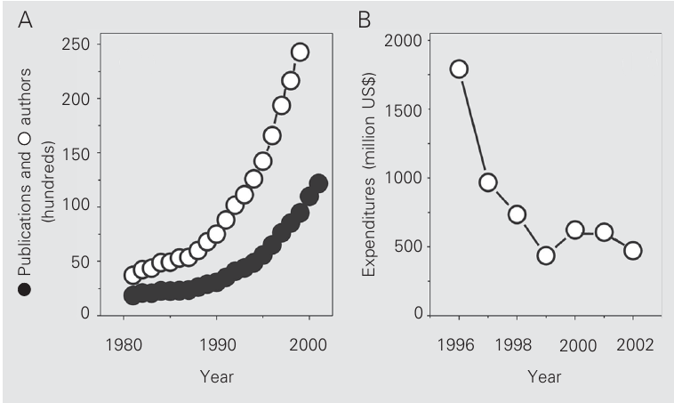
↑ produção científica nacional
↓ financiamento
Aumento da competitividade
PROFIX:
Jovens pesquisadores
1154 candidatos para 100 bolsas
Bolsas do CNPq:
Seção: bioquímica, biofísica, fisiologia, farmacologia e neurociências
437 inscrições de projetos
267 aprovados por mérito científico
20 projetos financiados

Slide 34
Cenário de distorção cultural
Cientometria prevalece sobre o conhecimento
PROFIX e CNPq - Principal critério:
Background científico dos candidatos
Número de publicações
Impacto das revistas onde foram publicados.
Sofrimento mental é o preço pago pela escassez de recursos
Cobrança e competição exacerbadas
Qual o impacto dessa situação para os indivíduos?
Entrevistas com membros do IBqM:
25 entrevistas
Alunos de PG, Pós-Docs e Professores

Slide 35
Você é o que (e onde) você publica
“Ele [o orientador] não se importa com a minha tese. Ele acredita que uma tese é consequência de um bom trabalho e um bom trabalho significa artigos publicados em boas revistas.”
“O que ouvimos é que você vale o que publica ... a moeda nesta arena são as publicações”

Slide 36
Submissão do artigo e validação
“Minha maior preocupação era publicar, ser reconhecido ... era uma espécie de autoafirmação, então eu poderia dizer a eles: ‘Olha, eu sou bom!’”
“Quando a revista não aceita, você sente que não é só o seu artigo, mas que você mesmo está sendo rejeitado ... Eles olham para você como se você não merecesse estar ali ... é uma sensação muito ruim!”

Slide 37
Publique ou pereça!
“Se você parar de publicar, você perde sua bolsa ... Você é expulso do sistema, não importa o que você fez no passado - só importa o que você fez nos últimos 2 a 3 anos”
“Às vezes me sinto tão ansioso ... você deve terminar sua tese em pouco tempo, você tem um orientador que te orienta, mas ao mesmo tempo exige continuamente resultados, porque vivemos em um sistema que exige cada vez mais do orientador, e assim isso segue em frente, em cascata ...”

Slide 38
Ritos de passagem
Morte, transição e renascimento
Transição - Período de incertezas e ansiedade
Trajetoria científica como uma transição constante
Continuar provando sua capacidade
Exclusão do sistema
Burnout
Exaustão emocional e mental
Prejudica tanto o desempenho no trabalho como a saúde
Dores de cabeça, hipertensão, ansiedade e depressão
Abuso de álcool/drogas
Deterioração das relações com família/amigos
Futuro cenário
Perda do interesse na carreira científica
Possível declínio da ciência brasileira

Slide 39

Quase 20 anos!!!
Ritos de passagem
Morte, transição e renascimento
Transição - Período de incertezas e ansiedade
Trajetoria científica como uma transição constante
Continuar provando sua capacidade
Exclusão do sistema
Burnout
Exaustão emocional e mental
Prejudica tanto o desempenho no trabalho como a saúde
Dores de cabeça, hipertensão, ansiedade e depressão
Abuso de álcool/drogas
Deterioração das relações com família/amigos
Futuro cenário
Perda do interesse na carreira científica
Possível declínio da ciência brasileira

Slide 40
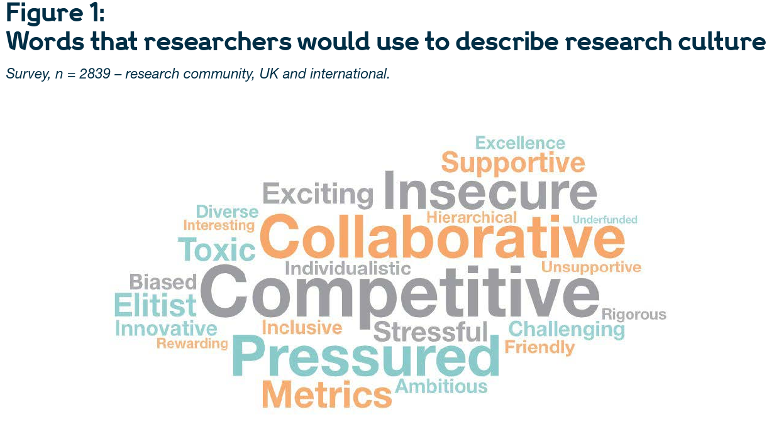
Fonte: Wellcome Trust, 2020

Slide 41

Manifestos
Iniciativas - mal uso das métricas e seus efeitos nocivos
San Francisco Declaration on Research Assessment (DORA) - 2013
Leiden Manifesto - 2015
Metric Tide - 2015
Hong Kong Principles - 2019
DORA
Um dos mais influentes - 18 princípios
Site - assinaturas:
17627 pessoas, 2240 organizações (DORA, 2021)
Assine e demonstre seu suporte: https://sfdora.org/sign/

Slide 42
Princípios DORA
Recomendação Geral:
Não use métricas a nível de periódico (como o Fator de Impacto):
Como medida substituta da qualidade dos artigos de pesquisa individuais;
Para avaliar contribuições de cientistas individuais;
Em decisões de contratação, promoção ou financiamento.

Slide 43
Princípios DORA
Agências de financiamento/instituições:
Para avaliação de pesquisa, considere:
O valor e impacto de TODOS os resultados da pesquisa:
Artigo, datasets, software...
Ampla gama de indicadores de impacto
Quantitativos e qualitativos
Editoras
Reduzir o foco no Fator de Impacto como ferramenta promocial
Deixando de propagandear a métrica isolada
Combater a falsa idéia de que ela sozinha representa a revista
Apresentando-a junto com outras métricas a nível de revista
Visão mais rica da performance da revista

Slide 44
Princípios DORA
Organizações que provedoras de métricas
Seja aberto e transparente, fornecendo dados e métodos usados ​​para calcular todas as métricas.
Pesquisadores
Conteste:
Práticas de avaliação de pesquisa que dependam inadequadamente de Fatores de Impacto
Promova:
Práticas que enfoquem o valor e a influência de resultados de pesquisa específicos.

Slide 45




Avanços (Schmid, 2017; Hatch & Curry, 2020)
Organizações de financiamento
Wellcome Trust (UK), National Science Foundation (US) e outras...
Diretrizes para:
Restringir o uso do FI
Pesquisadores articulem sobre seu trabalho
Revistas
Disponibilizando outras métricas:
A nível de artigo
Específicas de campo
Science, PLoS, eLife e outras:
Não estão mais mostrando o FI em seus sites
Fonte: Wikipedia

Slide 46


Avanços (Schmid, 2017; Hatch & Curry, 2020)
Instituições
Adoção de metodologias mais qualitativas para contratação e promoção:
CV narrativo - Candidato responde perguntas sobre sua carreira
“Rule of five” - Escolhe 5 contribuições mais importantes e discorre sobre
Open Science
Servidores preprint (bioRxiv)
Open peer review (EMBO Journal, eLife, PerJ e outros)
Plataformas que permitem a publicação dos comentários dos revisores
Repositórios open-access (Zenodo)
Hospedar e atribuir DOI a todo tipo de resultado/artefato científico:
Código, datasets, protocolos....
Avaliação mais robusta da pesquisa
Fonte das imagens: Wikipedia

Slide 47
Considerações finais
A cientometria é essencial para estudar a prática da ciência
Entretanto, o mal uso de indicadores:
Molda a dinâmica que a cientometria se propõe a estudar
Ciência como produto em vez de bem público
Produtivismo, individualismo e competitividade - Saúde mental
Maior presença de outros outputs científicos em avaliações individuais:
Datasets, Código, Orientações, Eventos (Extensão ou não)
Múltiplos inputs - Quantitativos e qualitativos
Avaliações mais holísticas da qualidade da produção científica
Temos responsabilidade e voz nesse assunto

Slide 48
Referências
Abramo, G., & D’Angelo, C. A. (2011). Evaluating research: From informedpeer review to bibliometrics.Scientometrics,87(3), 499–514. https://doi.org/10.1007/s11192-011-0352-7
Aria, M., & Cuccurullo, C. (2017). Bibliometrix : An R-tool for comprehen-sive science mapping analysis.Journal of Informetrics,11(4), 959–975.https://doi.org/10.1016/j.joi.2017.08.007
Barata, R. d. C. B. (2016). Dez coisas que voce deveria saber sobre o Qualis.Revista Brasileira de Pos-Graduacao,13(30).
Butler, L. (2007). Assessing university research: A plea for a balanced approach.Science and Public Policy,34(8), 565–574. https://doi.org/10.3152/030234207X25440
de Meis, L., Velloso, A., Lannes, D., Carmo, M. S., & de Meis, C. (2003).The growing competition in Brazilian science: Rites of passage, stressand burnout.Brazilian Journal of Medical and Biological Research,36,1135–1141. https://doi.org/10.1590/S0100-879X2003000900001

Slide 49
Referências
de Oliveira, T. M., & Amaral, L. (2017). Pol ́ıticas P ́ublicas em Ciˆencia e Tec-nologia no Brasil: Desafios e propostas para utiliza ̧c ̃ao de indicadoresna avalia ̧c ̃ao.Bibliometria e Cientometria no Brasil: infraestrutura paraavalia ̧c ̃ao da pesquisa cient ́ıfica na Era do Big Data, 157–184.
Garfield, E., & Sher, I. H. (1963). New factors in the evaluation of scientificliterature through citation indexing.American Documentation,14(3),195–201. https://doi.org/10.1002/asi.509014030
Garfield, E. (1955). Citation Indexes for Science: A New Dimension in Docu-mentation through Association of Ideas.Science,122(3159), 108–111.
Gracio, M. C. C. (2016). A coplamento bibliografico e analise de cocitacao: revisao teorico-conceitual.Encontros Bibli: revista eletronica de biblioteconomia e ciencia da informacao,21(47), 82–99.
Hatch, A. & Curry, S. (2020). Changing How We Evaluate Research Is Difficult,but Not Impossible.eLife,9, e58654. https://doi.org/10.7554/eLife.58654

Slide 50
Referências
Hirsch, J. E. (2005). An Index to Quantify an Individual’s Scientific ResearchOutput.Proceedings of the National Academy of Sciences of the UnitedStates of America,102(46), 16569–16572. https : / / doi . org / 10 . 1073 /pnas.0507655102
Khasseh, A. A., Soheili, F., Moghaddam, H. S. & Chelak, A. M. (2017). In-tellectual Structure of Knowledge in iMetrics: A Co-Word Analysis.Information Processing & Management,53(3), 705–720. https://doi.org/10.1016/j.ipm.2017.02.001
Pendlebury, D. A. (2009). The Use and Misuse of Journal Metrics and OtherCitation Indicators.Archivum Immunologiae et Therapiae Experimen-talis,57(1), 1–11. https://doi.org/10.1007/s00005-009-0008-y
PEREZ, O. C. (2020). O Novo Qualis Periodicos: Possıveis Diretrizes, Impactos e Resistencias.Novos Debates,6(1-2)
Roldan-Valadez, E., Salazar-Ruiz, S. Y., Ibarra-Contreras, R. & Rios, C. (2019).Current Concepts on Bibliometrics: A Brief Review about Impact Fac-tor, Eigenfactor Score, CiteScore, SCImago Journal Rank, Source-NormalisedImpact per Paper, H-Index, and Alternative Metrics.Irish Journal ofMedical Science (1971 -),188(3), 939–951. https://doi.org/10.1007/s11845-018-1936-5

Slide 51
Referências
Schmid, S. L. (2017). Five Years Post-DORA: Promoting Best Practices forResearch Assessment.Molecular Biology of the Cell,28(22), 2941–2944.https://doi.org/10.1091/mbc.e17-08-0534
Strehl, L. (2005). O fator de impacto do ISI e a avalia ̧c ̃ao da producao cientıfica: aspectos conceituais e metodologicos.Ciencia da Informacao,34, 19–27. https://doi.org/10.1590/S0100-19652005000100003
Teixeira da Silva, J. A. (2020). CiteScore: Advances, Evolution, Applications,and Limitations.Publishing Research Quarterly,36(3), 459–468. https://doi.org/10.1007/s12109-020-09736-y
Trust, W. (2020). What Researchers Think about the Culture They Work In
Urbizagastegui, R. (s.d.). A BIBLIOMETRIA: HISTORIA, LEGITIMACAO E ESTRUTURA

Slide 52
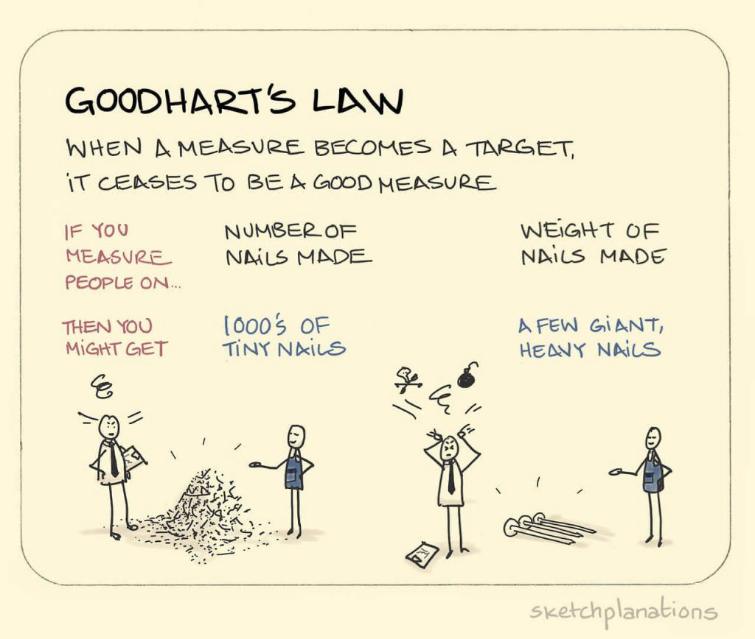
Obrigado!
Fonte: https://towardsdatascience.com/unintended-consequences-and-goodharts-law-68d60a94705c

